Slide 1

三连冰点，等待反弹
主讲老师
曾文龙
课程日期
2025.9.4
执业编号
A1120620070001
中国·广州

Slide 2
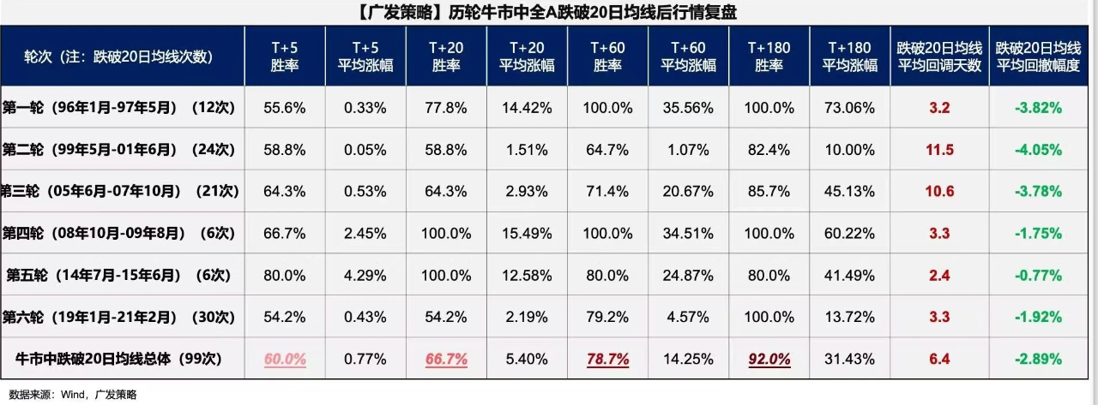
历史回溯

Slide 3
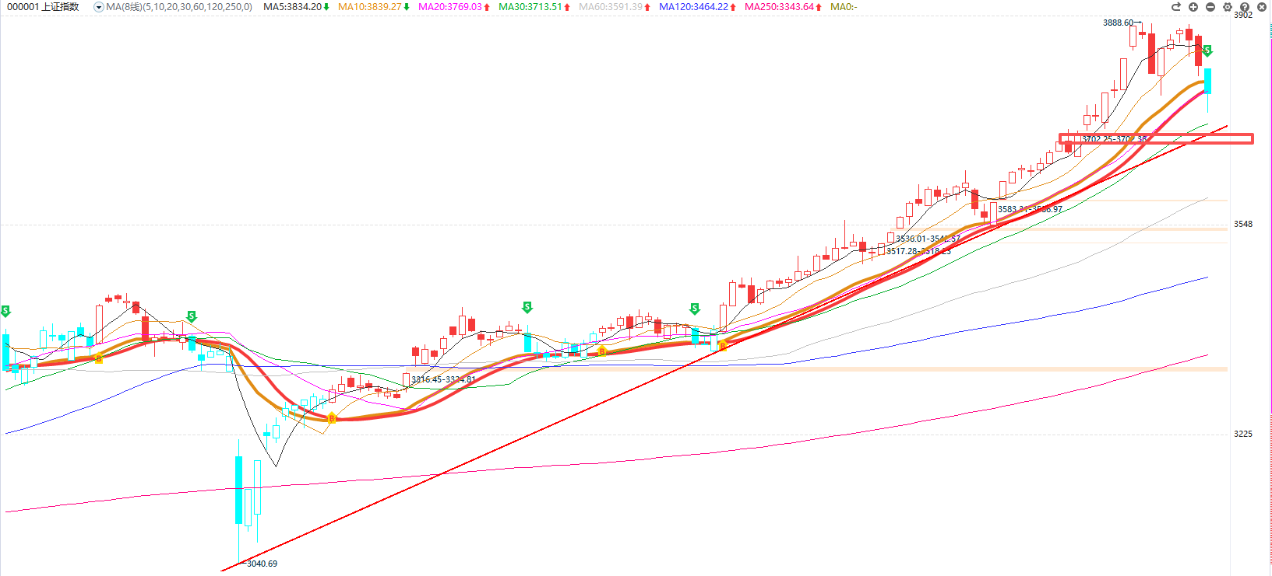
大盘分析
若判断行情尚未终结，我们需前置性思考两个核心问题：当前行情正处于哪个阶段？趋势延续的关键又是什么？​
在趋势判断的诸多参考指标中，各大指数的20日均线无疑是重要标尺之一，它反映中期趋势方向。
若我们认为趋势行情未结束，那么在短线市场连续急跌3个交易日、且指数跌破 20日均线之后，反而具备了值得关注的买点条件。​

Slide 4
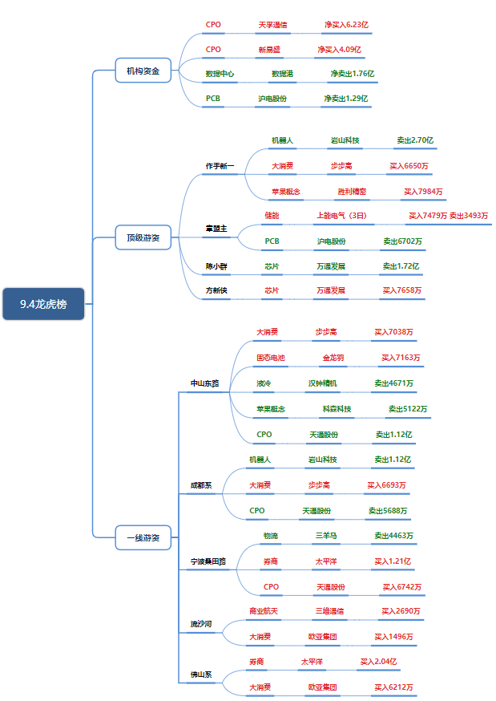
板块龙虎
大消费：作手新一买入步步高6650万；中山东路买入步步高7038万、欧亚集团1496万；成都系买入步步高6693万；佛山系买入欧亚集团6212万。多股游资大手笔买入大消费相关个股，显示出资金对大消费板块的关注度较高，在当前市场环境下，高低切换的大消费板块可能受到资金青睐。
芯片：陈小群卖出万通发展1.72亿；方新侠买入万通发展7658万。存在明显的分歧，说明资金对芯片板块内个股的判断存在差异，板块整体情绪处于博弈状态，不确定性较强。
机器人：作手新一卖出岩山科技2.70亿；成都系卖出岩山科技1.12亿。游资集中对机器人板块的岩山科技进行减持，这可能反映出资金对机器人板块短期的信心不足，认为该板块或相关个股存在一定的调整压力，市场情绪偏谨慎。
CPO：中山东路卖出天通股份1.12亿；成都系卖出天通股份5688万；宁波桑田路买入天通股份6742万。分歧状态，部分游资选择获利了结或止损离场，而也有游资逆势加仓，表明资金对CPO板块的后续走势判断不一，板块内情绪较为复杂，处于多空争夺的态势。
券商：宁波桑田路买入太平洋1.21亿；佛山系买入太平洋2.04亿。游资大手笔买入券商股太平洋，券商板块往往对市场整体情绪有一定的带动作用。
其他板块--储能板块：章盟主买入上能电气（3日）7479万、卖出3493万，有一定的资金参与，但整体力度相较于大消费、券商等板块稍弱。固态电池：中山东路买入金龙羽7163万，资金有一定关注，但板块内其他个股表现未在榜中体现，暂时难以判断板块整体情绪。液冷、苹果概念、物流、商业航天等板块：上榜游资多为卖出操作，且资金量相对有限，显示出资金对这些板块的关注度较低，短期情绪偏平淡或谨慎。

Slide 5
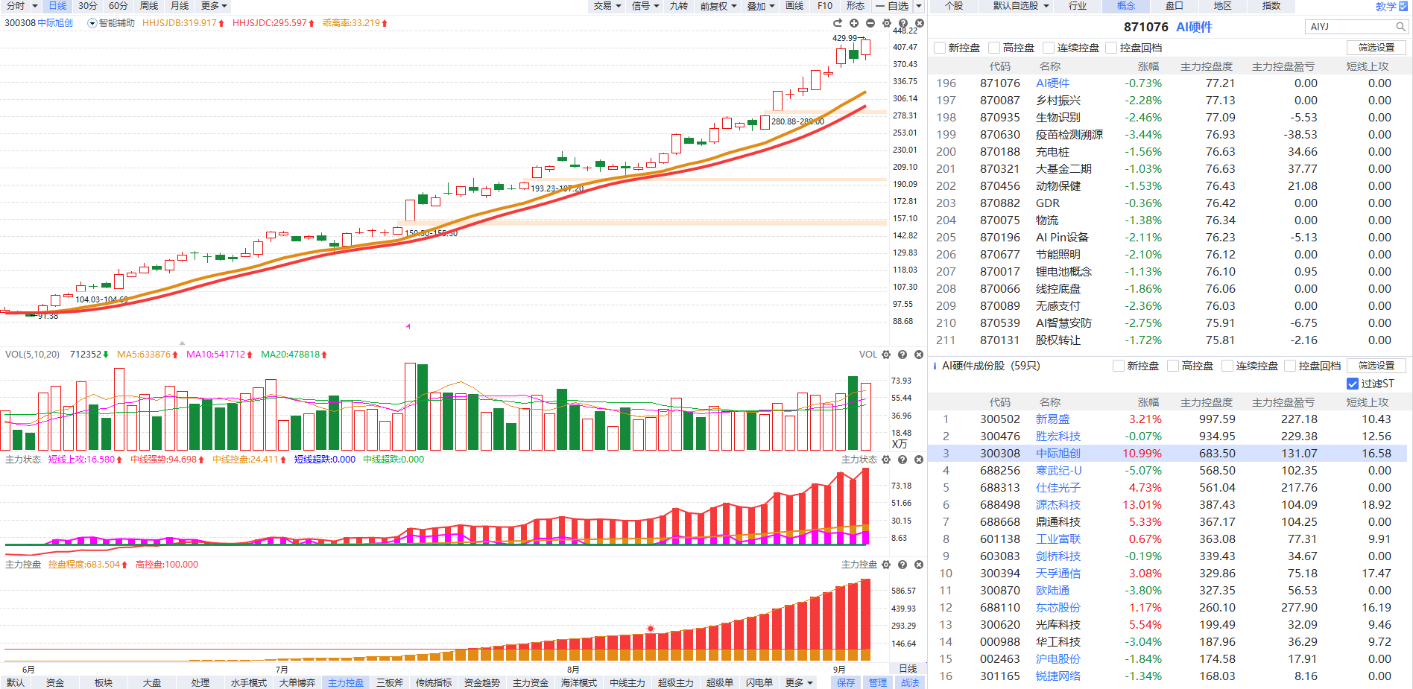
板块分析
围绕CPO科技主线叙事的结构性溢价基本结束了，呈现为类似今日机器人、储能这些高速轮动套利的结构（有人涨，有人降，存量跷跷板） ,轮动偏好AI，芯片，固态电池等

Slide 6
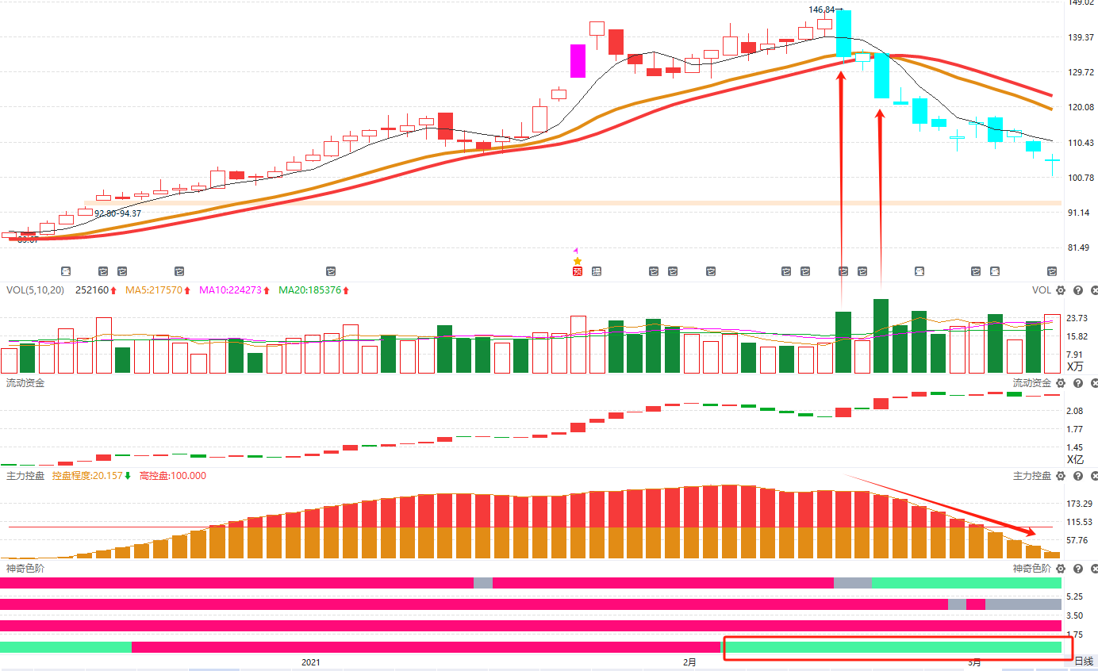
控盘-风险！
抱团股如何判断走弱信号：
震荡期间，调整时间长，但是不能在时间长的基础上，K线越走越弱（阴多阳少），越跌越多。
出现缩量，已经调整充分的，尝试反弹还继续杀跌（放量长阴），意味着筹码可能松动。
持续走弱--控盘减少、或者流动资金持续翻绿；
确定走弱--跌破智能辅助
节奏--上影线是放量的，代表振幅加大，共识分歧；
十字是缩量的，代表振幅降低，共识更容易达成；
上影线都是高抛的，十字都是低吸的

Slide 7
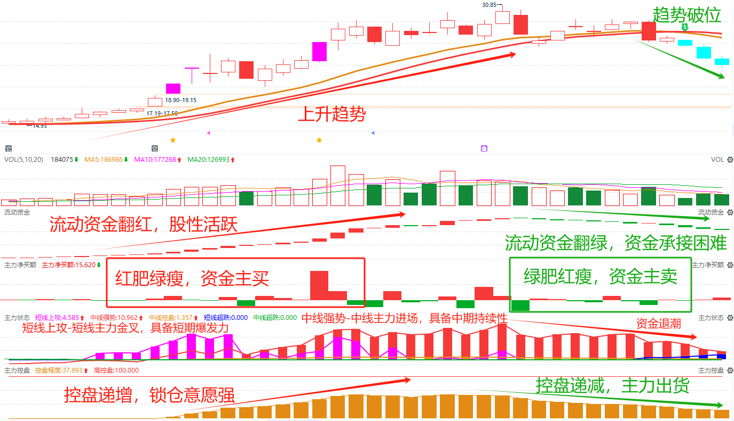
资金走弱不加仓
放量中大阴或者长上影线
流动资金持续翻绿
绿肥红瘦
主力控盘递减

Slide 8
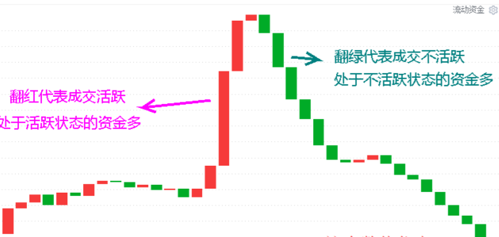
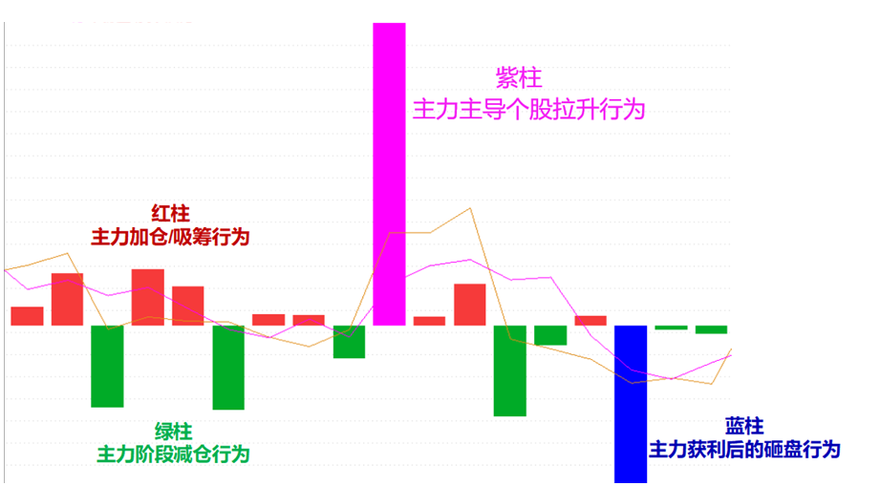
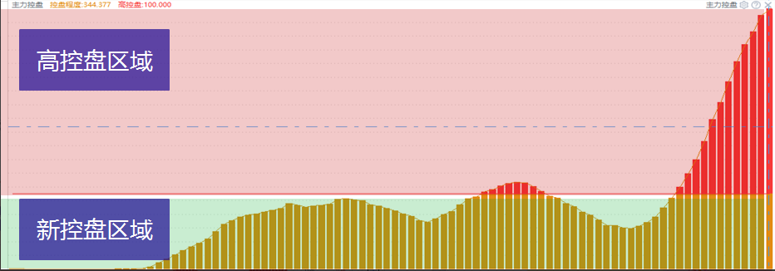
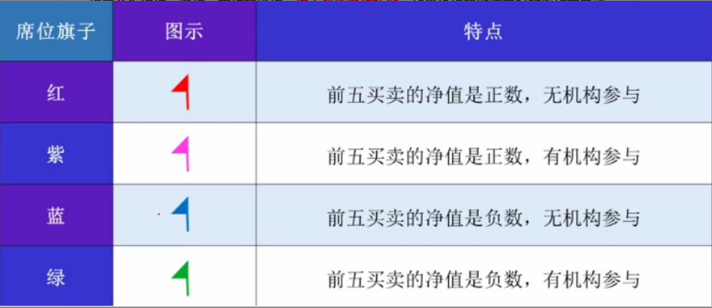
L2-主力资金
流动资金：持续翻红，交易活跃
主力动向紫色：主力强势进场主导拉升
主力控盘：主力资金筹码的锁仓意愿
紫旗：净买额为正，机构游资合力拉升

Slide 9


让投资遇见美好
我司所有工作人员均不允许推荐股票、不允许承诺收益、不允许代客理财、不允许合作分成、不允许私下收款，如您发现有任何违规行为，请立即拨打400-9088-988向我们举报！
风险提示：所有信息及观点均来源于公开信息及经传软件信号显示，仅供参考，不构成最终投资依据，软件作为辅助参考工具，无法承诺收益，投资者应正视市场风险，自主作出投资决策并自行承担投资风险。投资有风险，入市须谨慎！

